Slide 1


Slide 2

Daftar
Isi
“Pengembangan Sistem Deteksi Penyakit Tanaman Tomat
Menggunakan Metode Convolutional Neural Network (CNN) Berbasis Android”
Maura Tsaabitah Suci
24040120140142
Dosen Pembimbing 1 : Prof. Dr. Kusworo Adi, S. Si., M. T.
Dosen Pembimbing 2 : Dr. Drs. Catur Edi Widodo, M. T.
UNIVERSITAS DIPONEGORO
FAKULTAS SAINS DAN MATEMATIKA
DEPARTEMEN FISIKA

Slide 3
Daftar
Isi
1. Latar Belakang
Memuat landasan penelitian dan penjelasan mengenai alasan alasan masalah yang akan diteliti.
2. Dasar Teori
Bagian ini menguraikan teori-teori yang mendukung penelitian.
3. Metode Penelitian
Bagian ini mencakup tempat & waktu penelitian, alat & bahan yang digunakan untuk penelitian serta prosedur penelitian yang akan dilaksanakan.
UNIVERSITAS DIPONEGORO
FAKULTAS SAINS DAN MATEMATIKA
DEPARTEMEN FISIKA

Slide 4
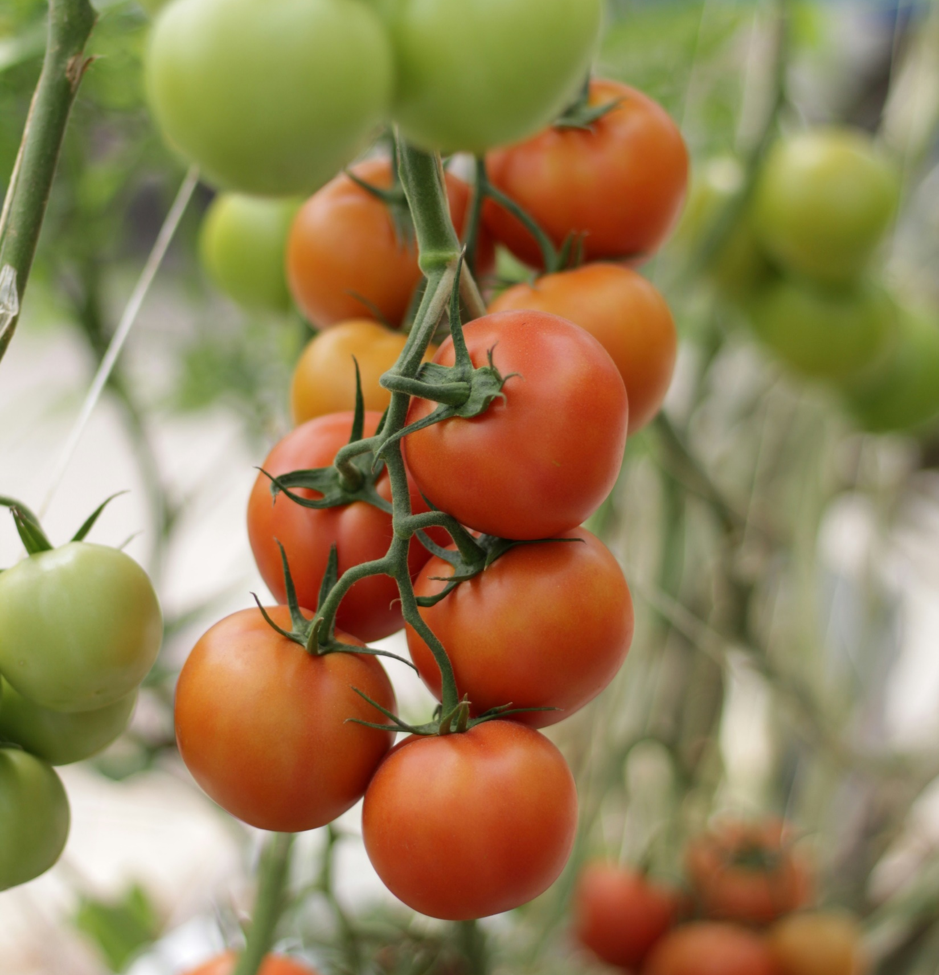
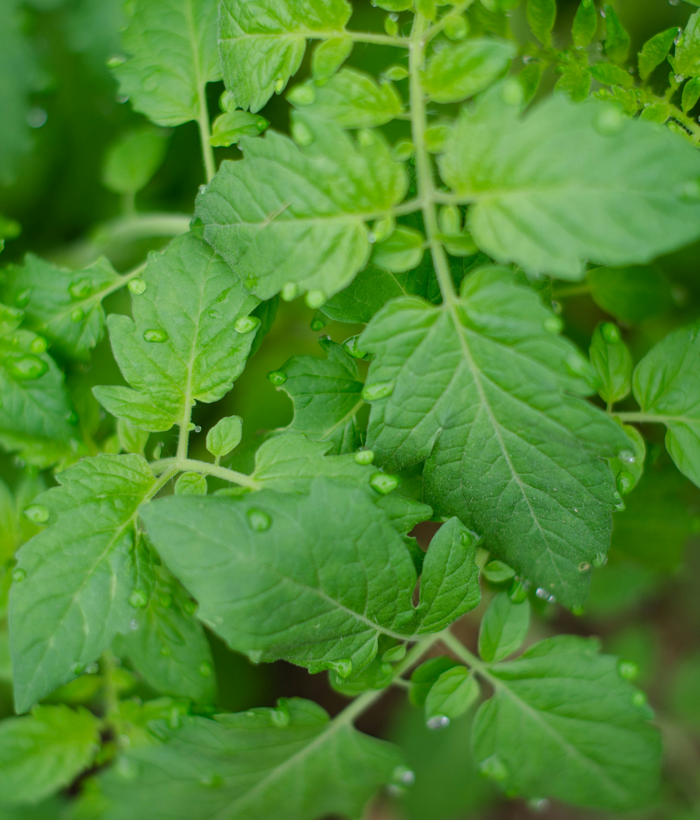
UNIVERSITAS DIPONEGORO
FAKULTAS SAINS DAN MATEMATIKA
DEPARTEMEN FISIKA
Latar Belakang
Buah tomat (Solanum Lycopersicum) diminati karena kandungan tinggi Vitamin A, C, dan likopen. Produksi tomat di Indonesia mengalami penurunan, terutama disebabkan serangan hama dan penyakit.
Pendahuluan
Maka diperlukan pengendalian hama dan penyakit untuk meningkatkan produksi buah tomat.
Untuk itu, mengembangkan sistem deteksi menggunakan convolutional neural network (CNN) berbasis android merupakan Solusi yang efektif.

Slide 5
Tujuan Penelitian
Penelitian ini bertujuan untuk rancang bangun sebuah aplikasi berbasis android yang dapat membantu mendeteksi penyakit pada daun tanaman tomat.
Pendahuluan
UNIVERSITAS DIPONEGORO
FAKULTAS SAINS DAN MATEMATIKA
DEPARTEMEN FISIKA

Slide 6
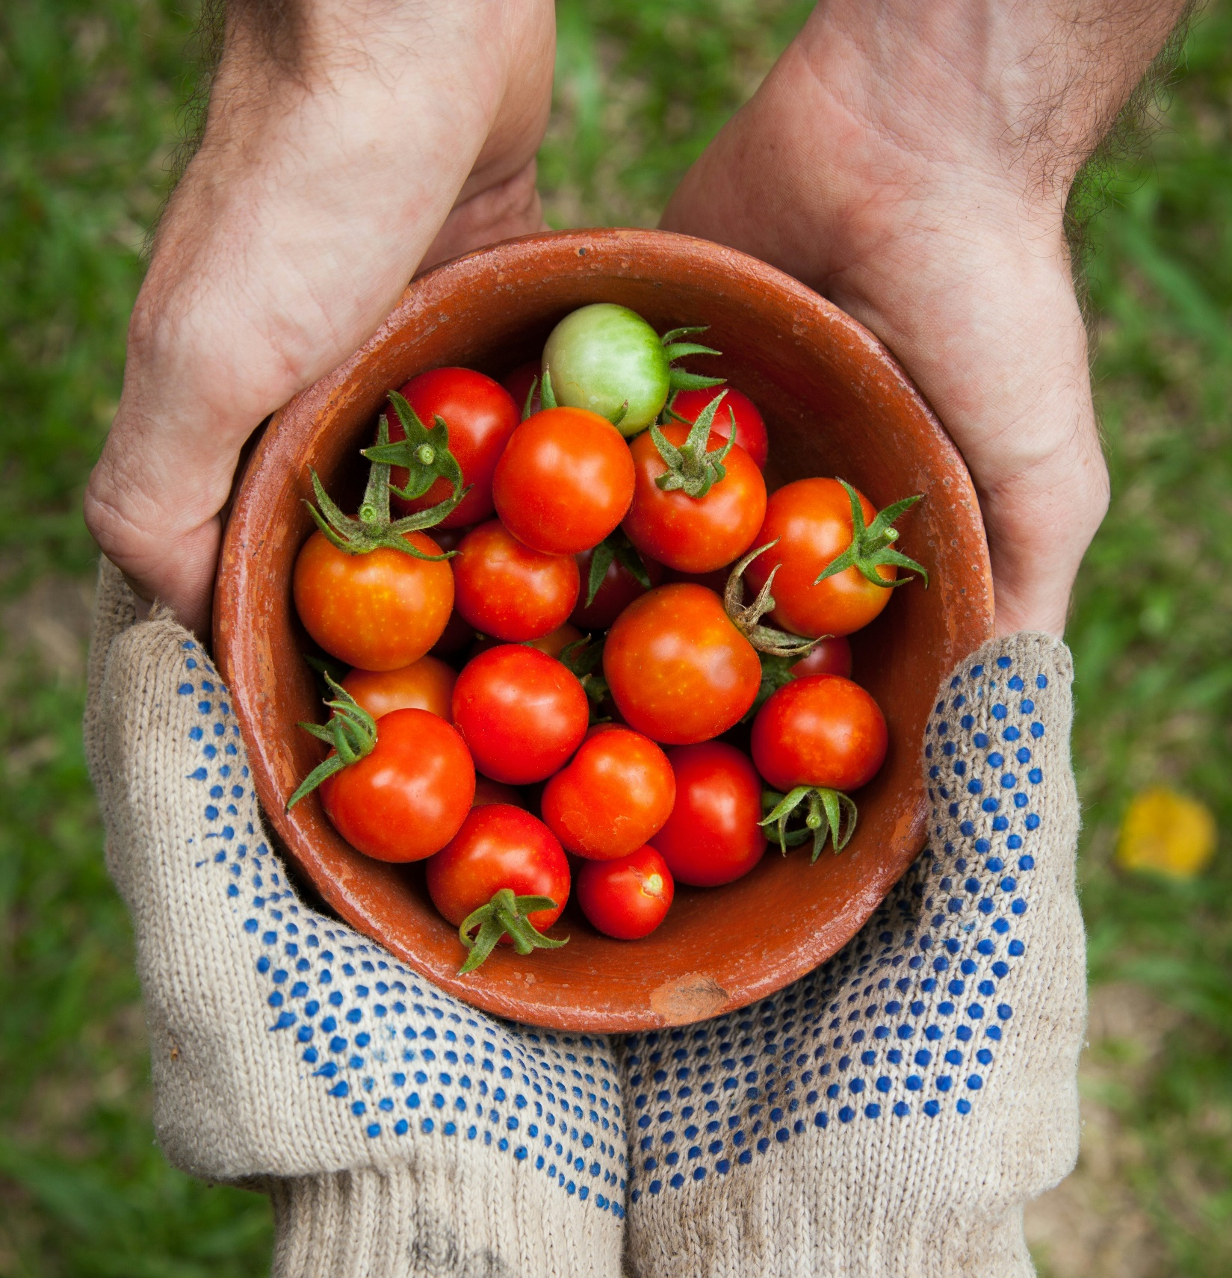
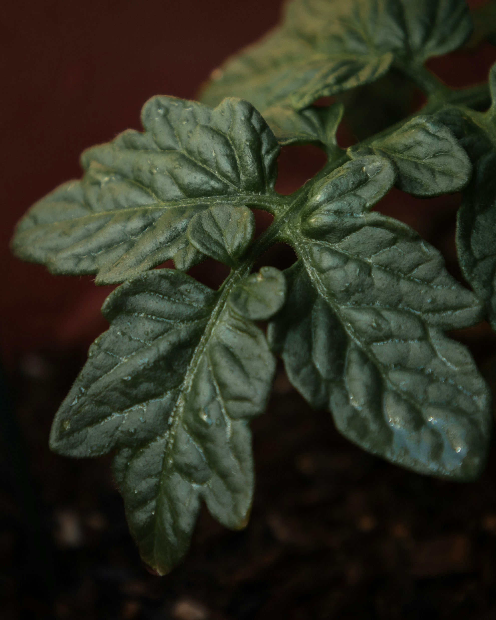
Manfaat Penelitian
1
Memudahkan para petani atau penanam tomat awam dalam mendeteksi penyakit yang dialami oleh tanaman tomat agar dapat melakukan penanganan dini dan mengurangi resiko gagal panen.
Pendahuluan
2
Dengan adanya upaya deteksi dini penyakit pada tanaman tomat diharapkan dapat membantu petani dalam meningkatkan produktivitas tanaman dan hasil panen secara keseluruhan.
UNIVERSITAS DIPONEGORO
FAKULTAS SAINS DAN MATEMATIKA
DEPARTEMEN FISIKA

Slide 7
4
UNIVERSITAS DIPONEGORO
FAKULTAS SAINS DAN MATEMATIKA
DEPARTEMEN FISIKA
5
Dasar Teori
6
1
Penyakit Tomat
4
Python
2
Pengolahan Citra Digital
5
TensorFlow
3
Convolutional Neural Network
6
Android Studio

Slide 8

4
Metode Penelitian
6
5
UNIVERSITAS DIPONEGORO
FAKULTAS SAINS DAN MATEMATIKA
DEPARTEMEN FISIKA

Slide 9

4
Metode Penelitian
Waktu Penelitian
Penelitian akan dilaksanakan dari bulan Maret 2024 sampai dengan bulan Juni 2024.
6
5
UNIVERSITAS DIPONEGORO
FAKULTAS SAINS DAN MATEMATIKA
DEPARTEMEN FISIKA

Slide 10

4
Metode Penelitian
Waktu Penelitian
Penelitian akan dilaksanakan dari bulan Maret 2024 sampai dengan bulan Juni 2024.
6
5
Bahan Penelitian
Penelitian ini menggunakan dataset dari Kaggle. Data tersebut terdiri dari 10 kelas yaitu 9 label penyakit dan 1 label sehat.
UNIVERSITAS DIPONEGORO
FAKULTAS SAINS DAN MATEMATIKA
DEPARTEMEN FISIKA

Slide 11

4
Metode Penelitian
Waktu Penelitian
Penelitian akan dilaksanakan dari bulan Maret 2024 sampai dengan bulan Mei 2024.
6
5
Alat Penelitian
Adapun alat yang digunakan pada penelitian ini meliputi laptop, telepon seluler berbasis android, dan Bahasa pemrograman python, Kotlin, dan java.
Bahan Penelitian
Penelitian ini menggunakan dataset dari Kaggle. Data tersebut terdiri dari 10 kelas yaitu 9 label penyakit dan 1 label sehat.
UNIVERSITAS DIPONEGORO
FAKULTAS SAINS DAN MATEMATIKA
DEPARTEMEN FISIKA
4

Slide 12
4
4
Prosedur Penelitian
Mulai
Dataset Citra daun tomat
Pengolahan Data
Pembuatan model CNN
Pengujian Model
Pengintegrasian model ke dalam aplikasi berbasis android
Hasil identifikasi penyakit tanaman tomat
Selesai

Slide 13
4
4
Diagram Alir
Dataset Citra daun tomat
Preprocessing citra
Convolutional Layer (Conv2D 3x3)
Fungsi Aktivasi (ReLU)
Pooling Layer (MaxPooling 2x2)
Fully Connected Layer
Pelatihan model
Pengujian Sistem
Pengintegrasian model ke dalam aplikasi
Hasil identifikasi penyakit tanaman tomat

Slide 14
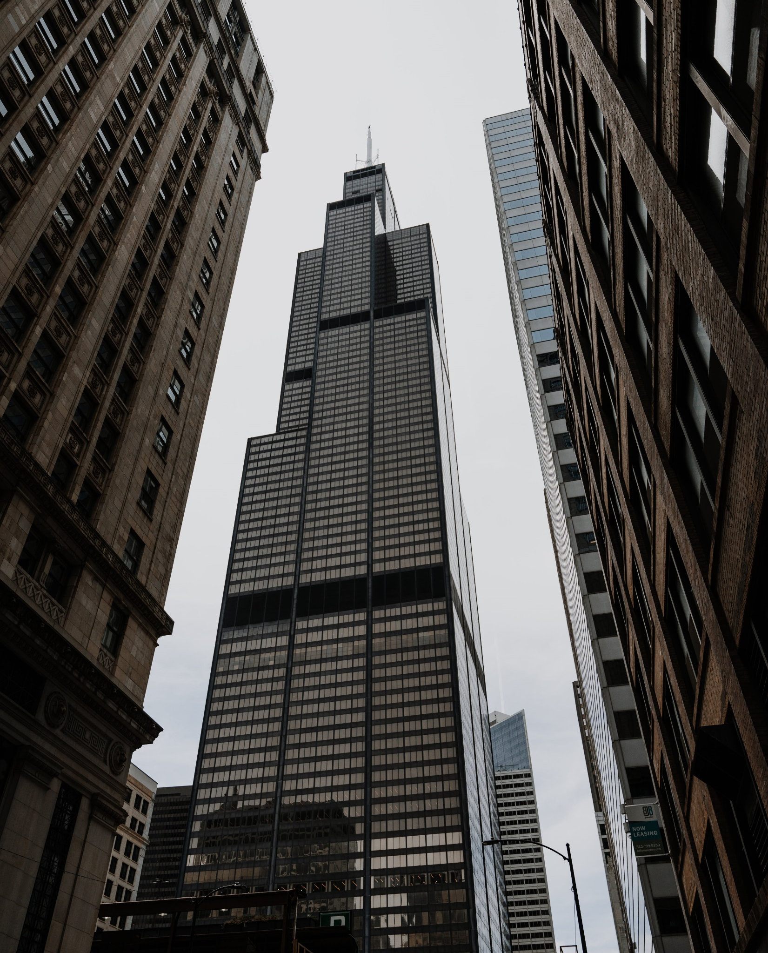
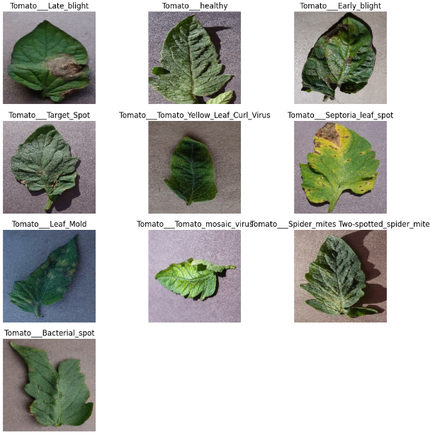
Pengolahan Data
Hasil dan Pembahasan
Mengumpulkan dan menyiapkan citra untuk dilatih
4
UNIVERSITAS DIPONEGORO
FAKULTAS SAINS DAN MATEMATIKA
DEPARTEMEN FISIKA
4

Slide 15
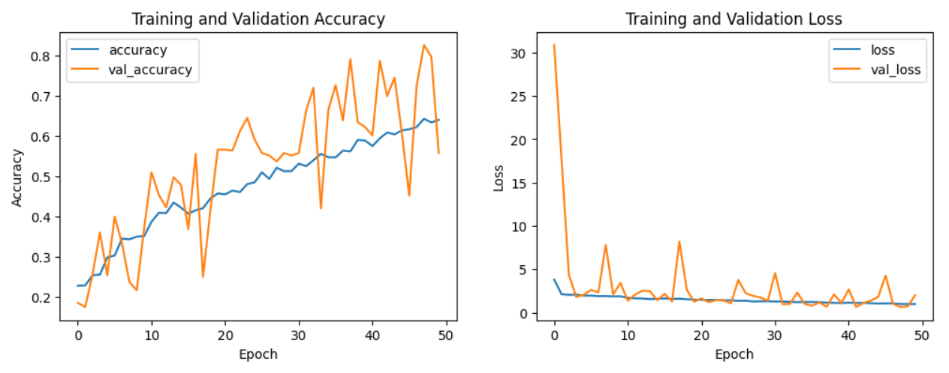
Hasil Pelatihan Model Dengan 3 Lapisan Konvolusi Tanpa Reduce Learning Rate dan Early Stopping
Hasil dan Pembahasan
4
Akurasi 0.6408 dengan loss 0.9774 pada data latih.
Akurasi 0.5583 dengan loss 1.9872 pada data validasi
Akurasi sebesar 0.8640 dengan loss 0.4365 pada data test
UNIVERSITAS DIPONEGORO
FAKULTAS SAINS DAN MATEMATIKA
DEPARTEMEN FISIKA
4

Slide 16
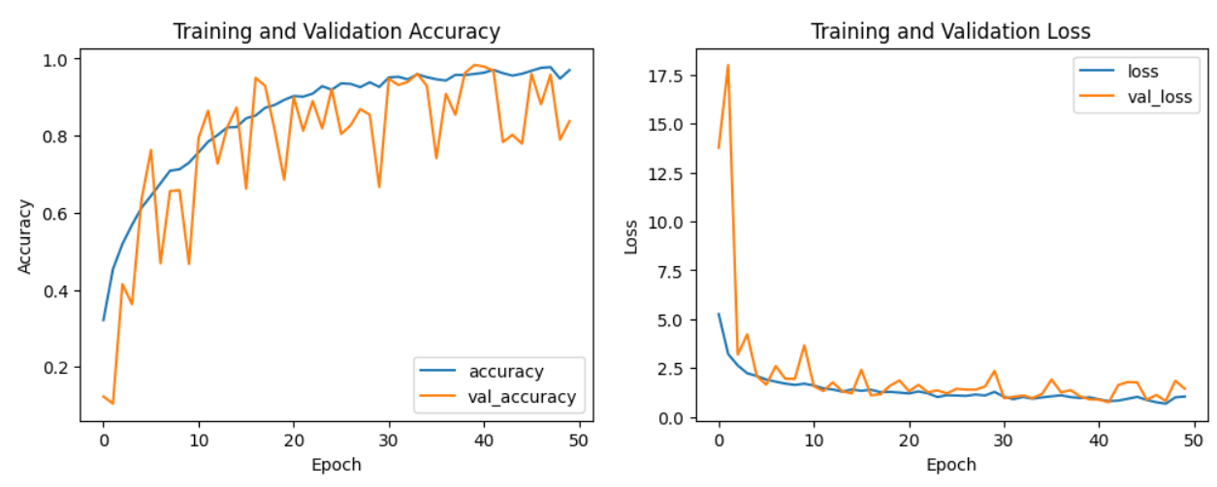
Hasil Pelatihan Model dengan Penambahan Lapisan Konvolusi dan Regularisasi
Hasil dan Pembahasan
4
Akurasi 0.9701 dengan loss 1.0350 pada data latih.
Akurasi 0.8375 dengan loss 1.4348 pada data validasi
Akurasi sebesar 0.9044 dengan loss 0.9689 pada data test
UNIVERSITAS DIPONEGORO
FAKULTAS SAINS DAN MATEMATIKA
DEPARTEMEN FISIKA
4

Slide 17
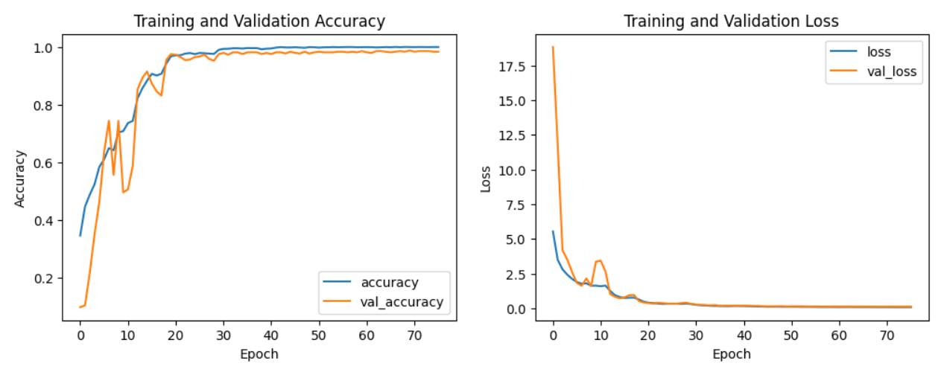
Hasil Pelatihan Model dengan Penambahan Reduce Learning Rate
Hasil dan Pembahasan
4
Akurasi 0.9995 dengan loss 0.0759 pada data latih.
Akurasi 0.9833 dengan loss 0.1099 pada data validasi
Akurasi sebesar 0.9926 dengan loss 0.0981 pada data test
UNIVERSITAS DIPONEGORO
FAKULTAS SAINS DAN MATEMATIKA
DEPARTEMEN FISIKA
4

Slide 18
Terima
Kasih

